Slide 1
Topic2: System of Linear Equations

Slide 2
Outline
Characterization of system of linear equation problems
Triangular system
Naïve Gaussian Elimination & LU factorization
Pivoting
Stability and Error Analysis
Special linear systems
Iterative refinement

Slide 3
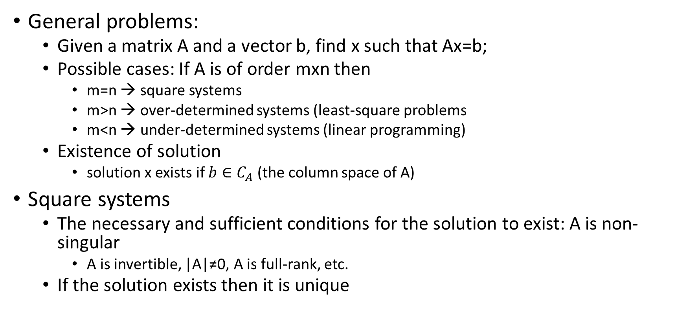
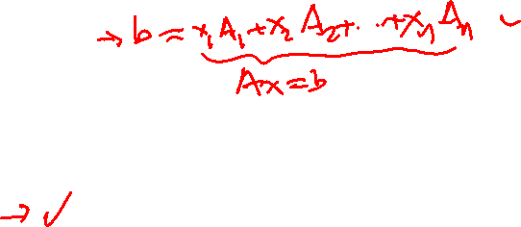
Characterization of system of linear equation problems
General problems:
Given a matrix A and a vector b, find x such that Ax=b;
Possible cases: If A is of order mxn then
m=n → square systems
m>n → over-determined systems (least-square problems
m<n → under-determined systems (linear programming)
Existence of solution
solution x exists if $b∈C_{A}$ (the column space of A)
Square systems
The necessary and sufficient conditions for the solution to exist: A is non-singular
A is invertible, |A|≠0, A is full-rank, etc.
If the solution exists then it is unique

Slide 4
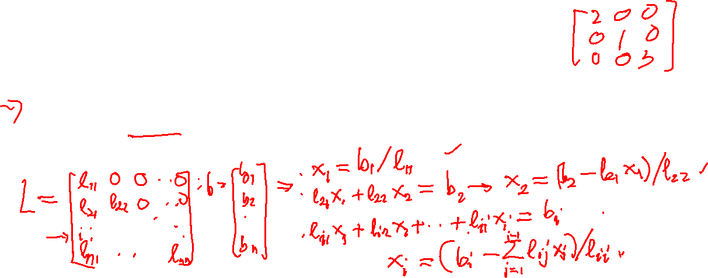
Triangular Systems
L is a lower triangular matrix if L(i,j) = 0 for i<j
U is an upper triangular matrix if U(i,j)=0 for i>j
Let L be a lower triangular matrix and consider the system of linear equations Lx = b.

Slide 5



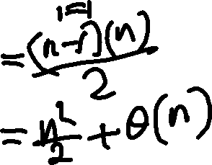




Forward Elimination Algorithm
Alg-fwd-elim
inputs: L (matrix segitiga bawah ukuran nxn, b vector dlm R^n)
output: x (solusi Lx=b)
x(1)=b(1)/L(1,1);
for i=2:n
sum=0;
for j=1:i-1
sum=sum+L(i,j)*x(j);
end
x(i)=(b(i)-sum)/L(i,i);
end

Slide 6
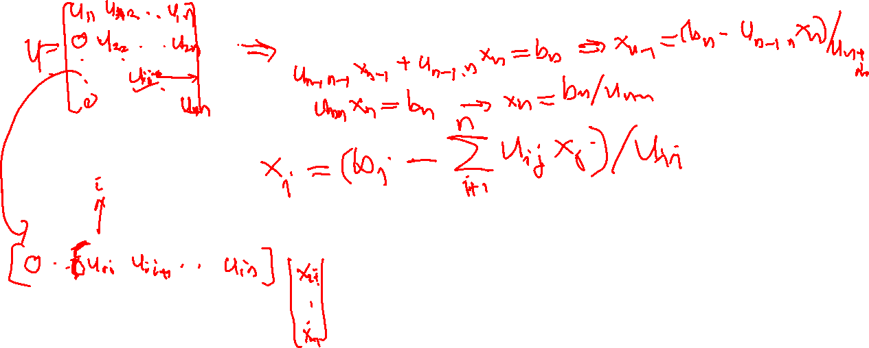
Upper triangular system Ux=b

Slide 7
Back-substitution Algorithm utk Ux=b
Alg2-BackSub
Inputs: U (matrix segitiga atas ukuran nxn), b vector di R^n
Output: x
x(n)=b(n)/U(n,n);
for i=n-1:-1:1
sum=U(i,i+1:n)*x(i+1:n);
x(i)=(b(i)-sum)/U(i,i);
end
complexity sama dengan forward yaitu n^2/2

Slide 8

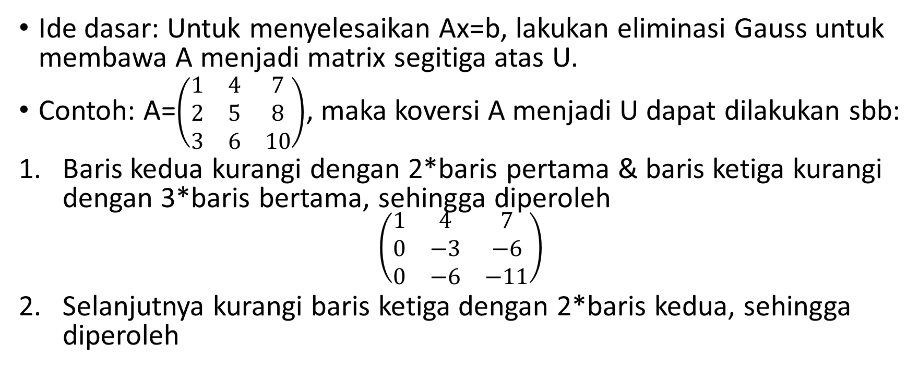
Penyelesaian Ax=b: Naïve Gaussian Elimination
Ide dasar: Untuk menyelesaikan Ax=b, lakukan eliminasi Gauss untuk membawa A menjadi matrix segitiga atas U.
Contoh: A=$\left(\begin{matrix}1 & 4 & 7 \\ 2 & 5 & 8 \\ 3 & 6 & 10\end{matrix}\right)$, maka koversi A menjadi U dapat dilakukan sbb:
Baris kedua kurangi dengan 2*baris pertama & baris ketiga kurangi dengan 3*baris bertama, sehingga diperoleh
$$\left(\begin{matrix}1 & 4 & 7 \\ 0 & −3 & −6 \\ 0 & −6 & −11\end{matrix}\right)$$
Selanjutnya kurangi baris ketiga dengan 2*baris kedua, sehingga diperoleh
$$\left(\begin{matrix}1 & 4 & 7 \\ 0 & −3 & −6 \\ 3 & 0 & 1\end{matrix}\right)$$

Slide 9
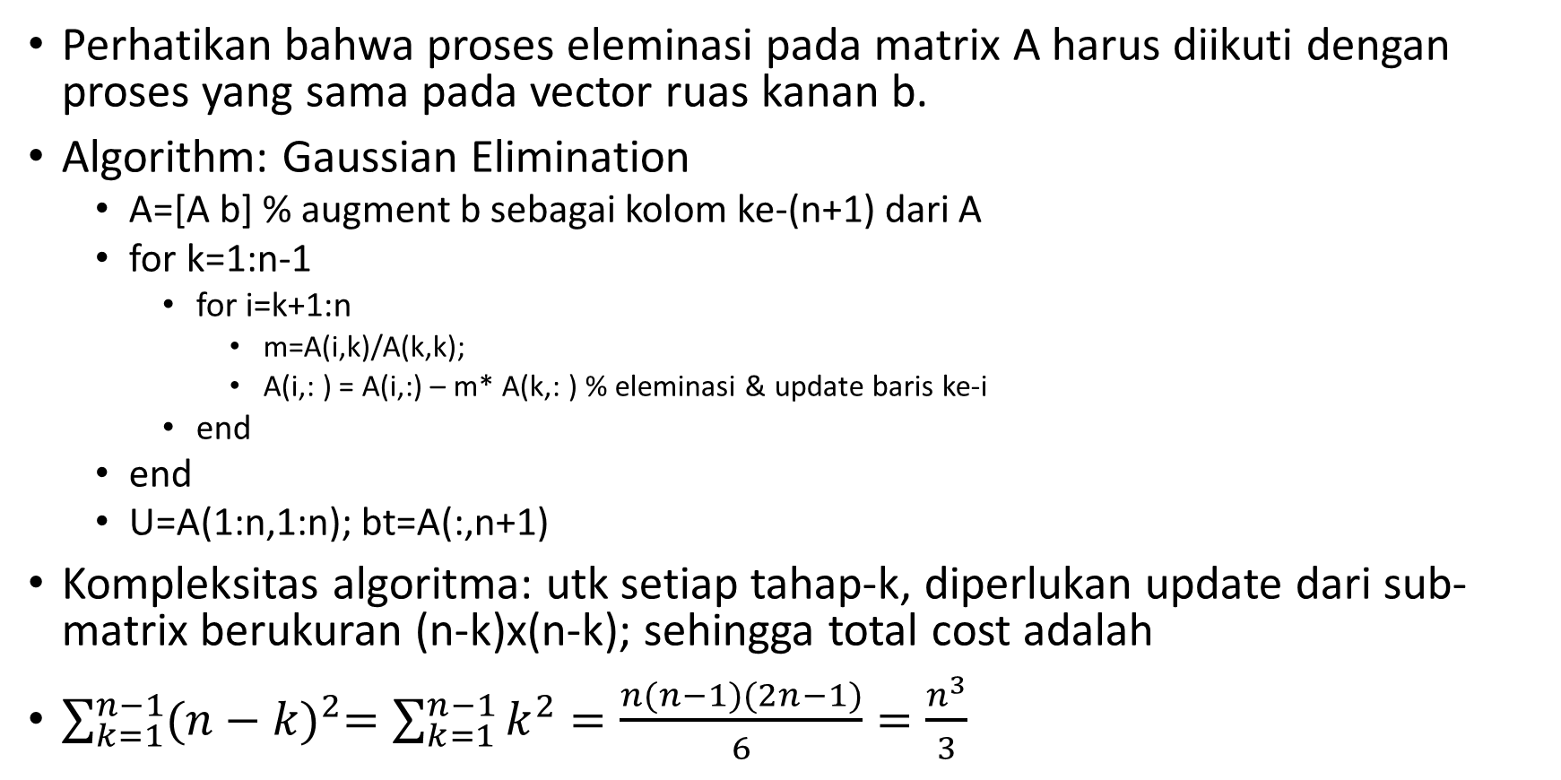
Gaussian Elimination Algorithm Untuk menyelesaikan Ax=b
Perhatikan bahwa proses eleminasi pada matrix A harus diikuti dengan proses yang sama pada vector ruas kanan b.
Algorithm: Gaussian Elimination
A=[A b] % augment b sebagai kolom ke-(n+1) dari A
for k=1:n-1
for i=k+1:n
m=A(i,k)/A(k,k);
A(i,: ) = A(i,:) – m* A(k,: ) % eleminasi & update baris ke-i
end
end
U=A(1:n,1:n); bt=A(:,n+1)
Kompleksitas algoritma: utk setiap tahap-k, diperlukan update dari sub-matrix berukuran (n-k)x(n-k); sehingga total cost adalah
$\sum_{k=1}^{n−1}{{(n−k)}^{2}=\sum_{k=1}^{n−1}{k^{2}=\frac{n(n−1)(2n−1)}{6}=\frac{n^{3}}{3}}}$

Slide 10
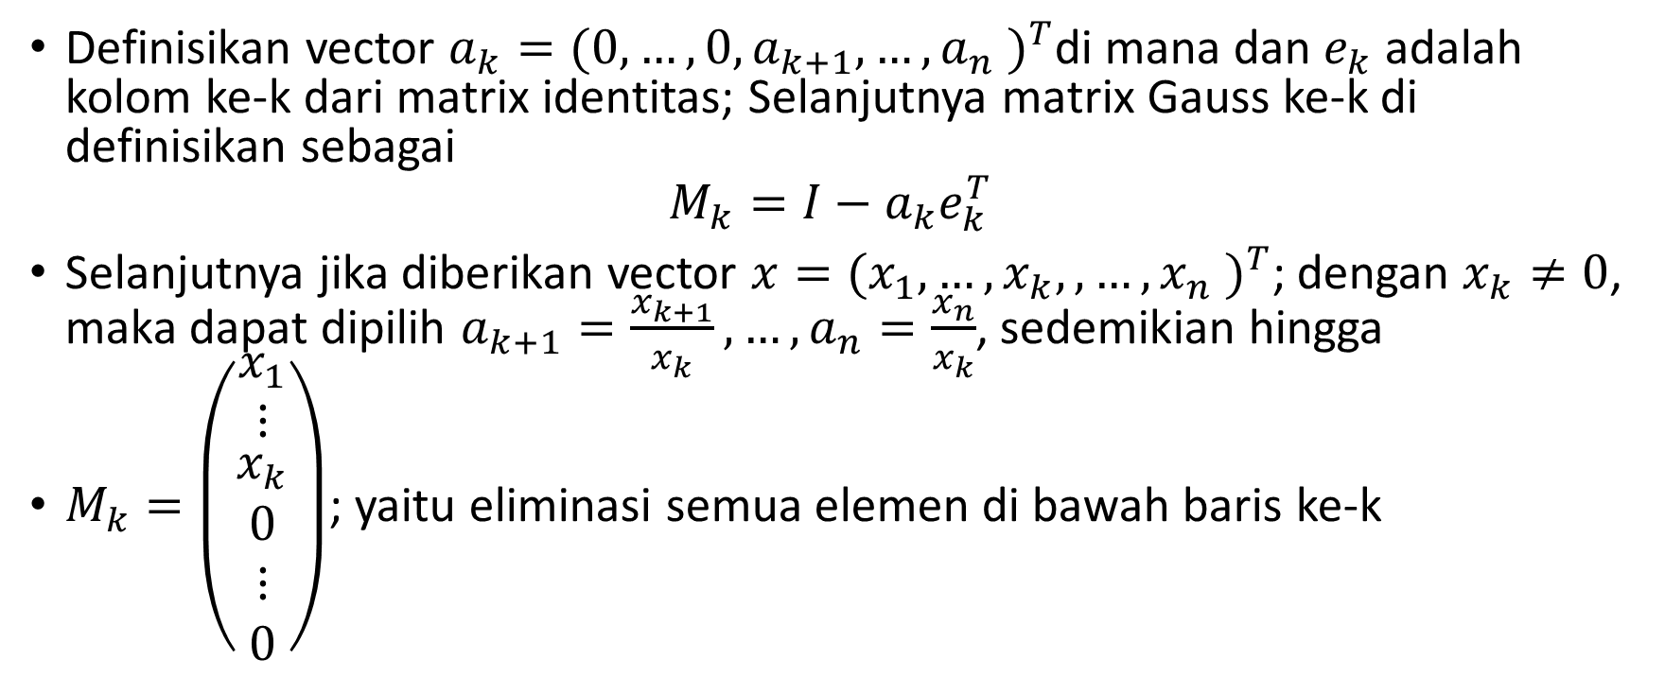
Gaussian Matrices & Gaussian Elimination
Definisikan vector $a_{k}={(0,…,0,a_{k+1},…, a_{n} )}^{T}$di mana dan $e_{k}$ adalah kolom ke-k dari matrix identitas; Selanjutnya matrix Gauss ke-k di definisikan sebagai
$$M_{k}=I−a_{k}e_{k}^{T}$$
Selanjutnya jika diberikan vector $x={(x_{1},…,x_{k}, ,…,x_{n} )}^{T}$; dengan $x_{k}≠0$, maka dapat dipilih $a_{k+1}=\frac{x_{k+1}}{x_{k}},…,a_{n}=\frac{x_{n}}{x_{k}}$, sedemikian hingga
$M_{k}=\left(\begin{matrix}x_{1} \\ ⋮ \\ \begin{aligned}x_{k} \\ 0 \\ ⋮ \\ 0\end{aligned}\end{matrix}\right)$; yaitu eliminasi semua elemen di bawah baris ke-k

Slide 11
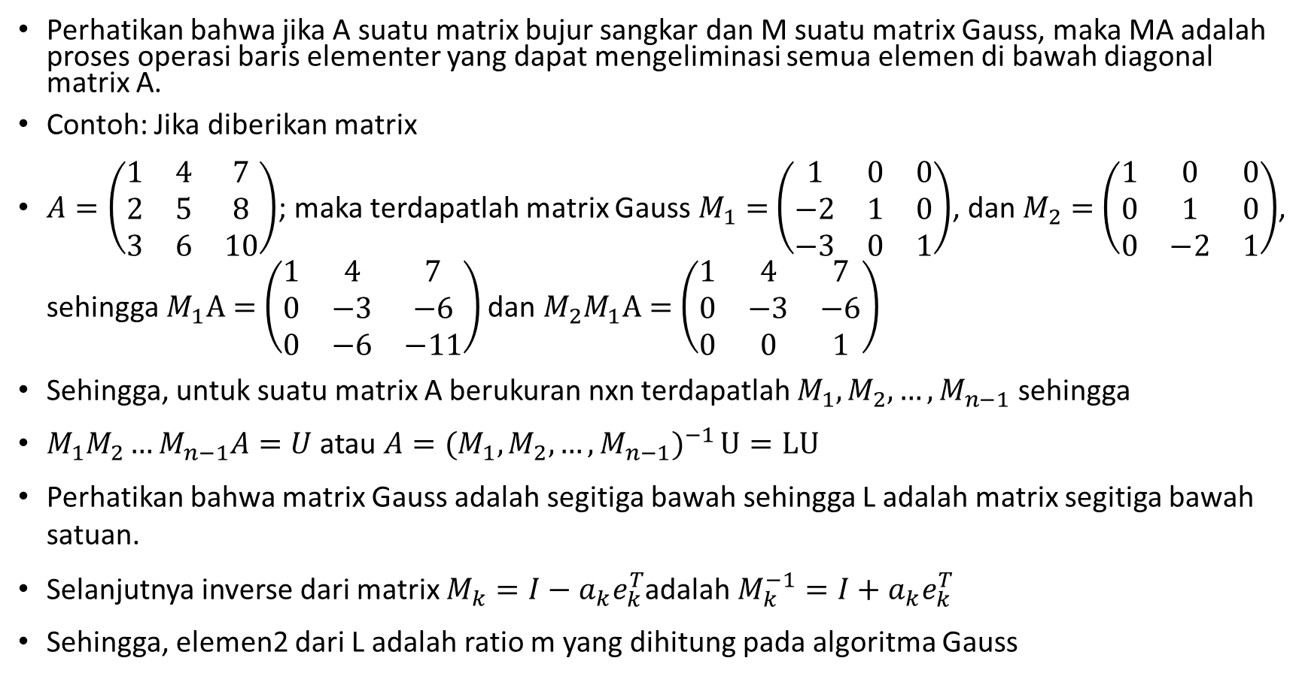
Gaussian Matrices & LU Factorization
Perhatikan bahwa jika A suatu matrix bujur sangkar dan M suatu matrix Gauss, maka MA adalah proses operasi baris elementer yang dapat mengeliminasi semua elemen di bawah diagonal matrix A.
Contoh: Jika diberikan matrix
$A=\left(\begin{matrix}1 & 4 & 7 \\ 2 & 5 & 8 \\ 3 & 6 & 10\end{matrix}\right)$; maka terdapatlah matrix Gauss $M_{1}=$ $\left(\begin{matrix}1 & 0 & 0 \\ −2 & 1 & 0 \\ −3 & 0 & 1\end{matrix}\right)$, dan $M_{2}=$ $\left(\begin{matrix}1 & 0 & 0 \\ 0 & 1 & 0 \\ 0 & −2 & 1\end{matrix}\right)$, sehingga $M_{1}A=$ $\left(\begin{matrix}1 & 4 & 7 \\ 0 & −3 & −6 \\ 0 & −6 & −11\end{matrix}\right)$ dan ${M_{2}M}_{1}A=$ $\left(\begin{matrix}1 & 4 & 7 \\ 0 & −3 & −6 \\ 0 & 0 & 1\end{matrix}\right)$
Sehingga, untuk suatu matrix A berukuran nxn terdapatlah $M_{1},M_{2},…,M_{n−1}$ sehingga
$M_{1}M_{2}…M_{n−1}A=U$ atau ${A=(M}_{1}{,M_{2},…,M_{n−1})}^{−1}U=LU$
Perhatikan bahwa matrix Gauss adalah segitiga bawah sehingga L adalah matrix segitiga bawah satuan.
Selanjutnya inverse dari matrix $M_{k}=I−a_{k}e_{k}^{T}$adalah $M_{k}^{−1}=I+a_{k}e_{k}^{T}$
Sehingga, elemen2 dari L adalah ratio m yang dihitung pada algoritma Gauss

Slide 12
Algorithm: LU Factorization
Input: Matrix bujur sangkar non-singular A
Outputs: Matrix segitiga bawah L dan matrix segitiga atas U
L=I
for k=1:n-1
for i=k+1:n
L(i,k)=A(i,k)/A(k,k); % elemen matrix L
A(i,: ) = A(i,:) – L(i,k)* A(k,: ) % eleminasi & update baris ke-i
end
end
Kompleksitas = Gaussian Elimination
Catatan: Alg LU lebih menguntungkan jika hasil faktorisasi L&U digunakan untuk beberapa ruas kanan b

Slide 13
Pivoting
Untuk menjamin agar proses eliminasi Gauss dapat berjalan diperlukan bahwa A(k,k) ≠ 0 sepanjang tahapan proses eliminasi.
Dapat dilakukan pertukaran baris/kolom (atau pivoting).
Ada 3 kemungkinan pivoting yang dapat dilakukan
Total pivoting = mencari elemen terbesar (dalam harga mutlak) pada sub-matrix yang akan dieliminasi, dan menjadikannya sebagai A(k,k)
Partial pivoting = mencari elemen terbesar (dlm harga mutlak) pada kolom yang akan dieliminasi, dan menjadikannya sebagai A(k,k)
Diagonal pivoting = mencari elemen terbesar (dlm harga mutlak) pada diagonal utama submatrix yang akan dieliminasi.
Studi empiris menunjukkan bahwa untuk matrix umum cukup digunakan partial pivoting. Khusus untuk matrix simetrik, gunakan diagonal pivoting untuk mempertahankan sifat simetri.

Slide 14
Algoritma Eliminasi Gauss dengan Partial Pivoting.
Inputs: Matrix bujur sangkar A dan vector ruas kanan b;
Outputs: matrix segitiga atas U dan ruas kanan bt;
A=[A b] % augment b sebagai kolom ke-(n+1) dari A
for k=1:n-1
[s,t]=max(abs(A(k:n,k)); % t=index baris di mana elemen max berada
t=t+k-1 % penyesuaian index karena ukuran submatrix berkurang
A([k t],:) = A([t k],: ) % pertukarkan baris ke-k dengan baris ke-t
for i=k+1:n
m=A(i,k)/A(k,k);
A(i,: ) = A(i,:) – m* A(k,: ) % eleminasi & update baris ke-i
end
end
U=A(1:n,1:n); bt=A(:,n+1); % karena b sdh ikut disertakan, maka pertukaran baris tidak perlu disimpan; Solusi x diperoleh dengan menyelesaikan Ux=bt

Slide 15

Algorithm: LU Factorization with Partial Pivoting
Input: Matrix bujur sangkar non-singular A
Outputs: L, U, dan vector pivot p
p=1:n; L=I % initialize p & L
for k=1:n-1
[s,t]=max(abs(A(k:n,k)); % t=index baris di mana elemen max berada
t=t+k-1 % penyesuaian index karena ukuran submatrix berkurang
A([k t],:) = A([t k],: ) % swap baris ke-k dengan baris ke-t
L([k t],1:k-1)=L([t k],1:k-1) % swap baris ke-k dg baris ke-t, di bawah diagonal
p([t k])=p([k t]) %swap p
for i=k+1:n
L(i,k)=A(i,k)/A(k,k);
A(i,: ) = A(i,:) – L(i,k)* A(k,: ) % eleminasi baris2 A
end
end
U=A
Solving Ax=b
Factorize A to get L,U, p
Rearrange b using p; name it as b1
Solve Ly=b1
solve Ux=y

Slide 16
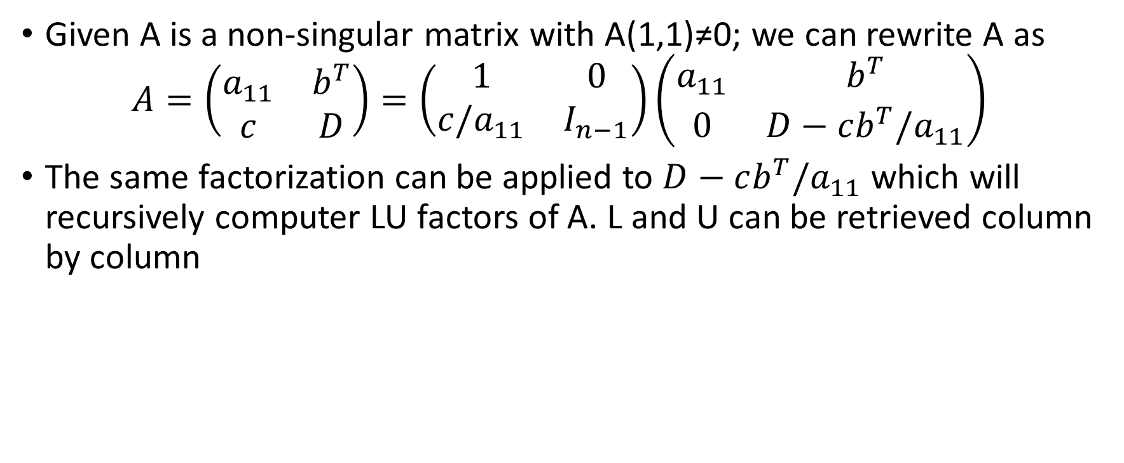
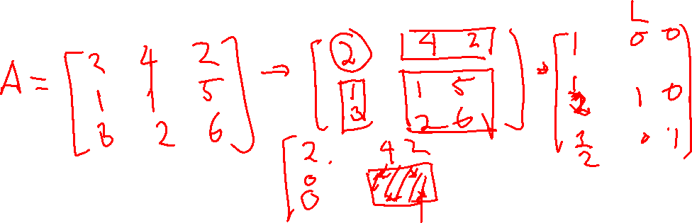
Recursive LU Factorization (Schur Complement)
Given A is a non-singular matrix with A(1,1)≠0; we can rewrite A as
$$A=\left(\begin{matrix}a_{11} & b^{T} \\ c & D\end{matrix}\right)=\left(\begin{matrix}1 & 0 \\ c/a_{11} & I_{n−1}\end{matrix}\right)\left(\begin{matrix}a_{11} & b^{T} \\ 0 & D−cb^{T}/a_{11}\end{matrix}\right)$$
The same factorization can be applied to $D−cb^{T}/a_{11}$ which will recursively computer LU factors of A. L and U can be retrieved column by column

Slide 17
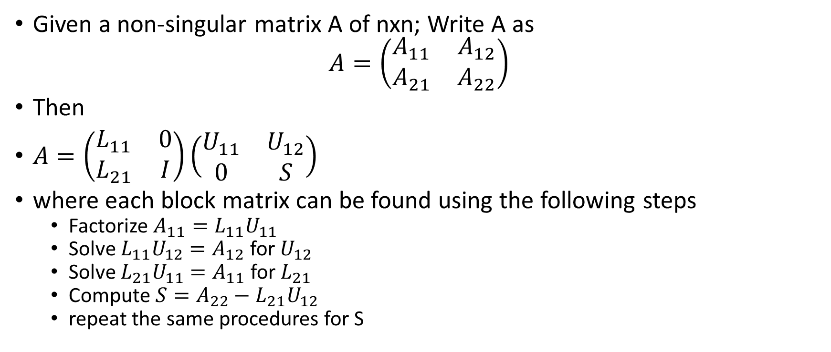
Block LU Factorization
Given a non-singular matrix A of nxn; Write A as
$$A=\left(\begin{matrix}A_{11} & A_{12} \\ A_{21} & A_{22}\end{matrix}\right)$$
Then
$A=\left(\begin{matrix}L_{11} & 0 \\ L_{21} & I\end{matrix}\right)\left(\begin{matrix}U_{11} & U_{12} \\ 0 & S\end{matrix}\right)$
where each block matrix can be found using the following steps
Factorize $A_{11}=L_{11}U_{11}$
Solve $L_{11}U_{12}=A_{12}$ for $U_{12}$
Solve $L_{21}U_{11}=A_{11}$ for $L_{21}$
Compute $S=A_{22}−L_{21}U_{12}$
repeat the same procedures for S

Slide 18
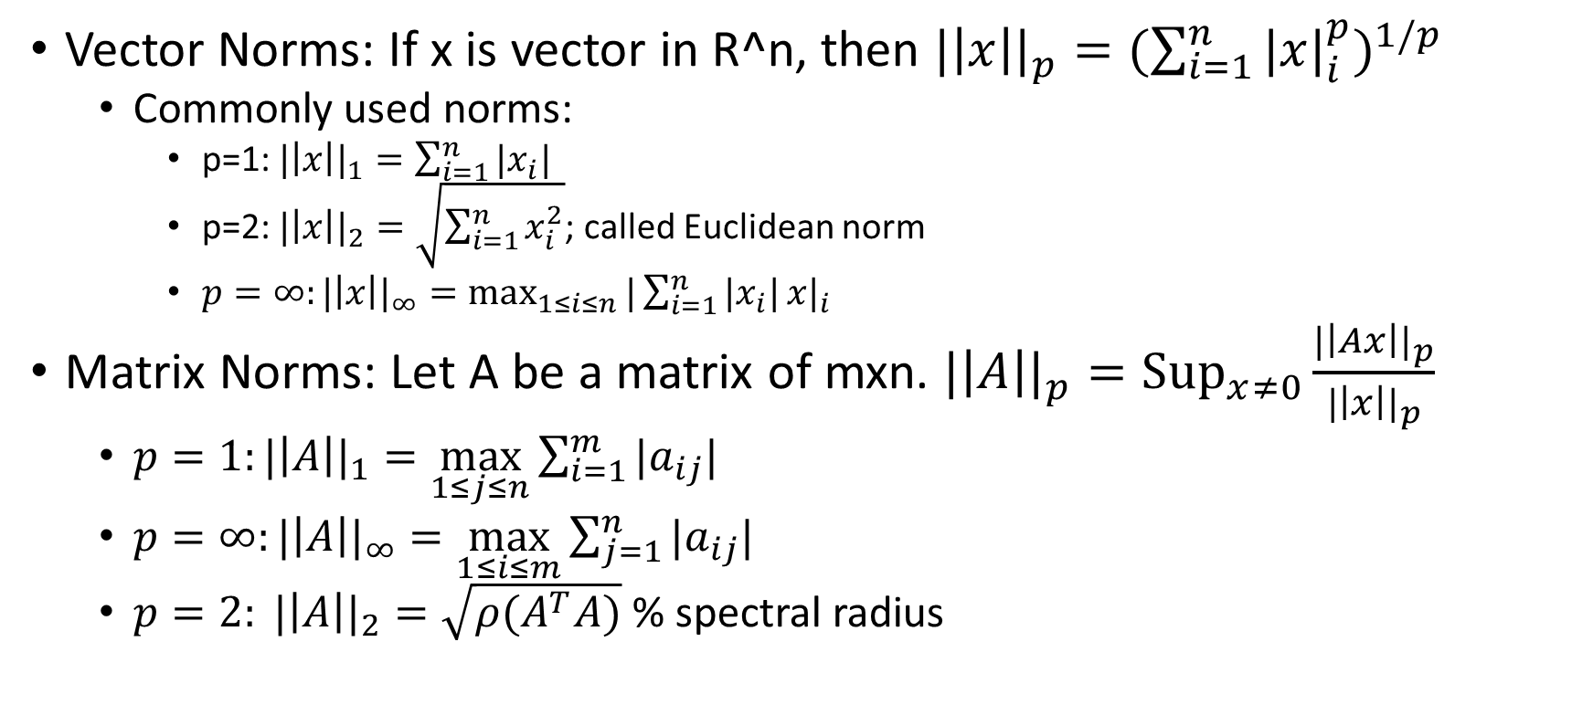
Vector & Matrix Norms
Vector Norms: If x is vector in R^n, then ${|\left|x\right||}_{p}=(\sum_{i=1}^{n}{{|x|}_{i}^{p})^{1/p}}$
Commonly used norms:
p=1: ${|\left|x\right||}_{1}=\sum_{i=1}^{n}{|x_{i}|}$
p=2: ${|\left|x\right||}_{2}=\sqrt{\sum_{i=1}^{n}{x_{i}^{2}}}$; called Euclidean norm
$p=∞:{|\left|x\right||}_{∞}=\max_{1≤i≤n}{{|\sum_{i=1}^{n}{|x_{i}|}x|}_{i}}$
Matrix Norms: Let A be a matrix of mxn. ${|\left|A\right||}_{p}=\underset{x≠0}{Sup}{\frac{{|\left|Ax\right||}_{p}}{{|\left|x\right||}_{p}}}$
$p=1:{|\left|A\right||}_{1}=\max_{1≤j≤n}{\sum_{i=1}^{m}{|a_{ij}|}}$
$p=∞:{|\left|A\right||}_{∞}=\max_{1≤i≤m}{\sum_{j=1}^{n}{|a_{ij}|}}$
$p=2: {|\left|A\right||}_{2}=\sqrt{ρ(A^{T}A)}$ % spectral radius

Slide 19
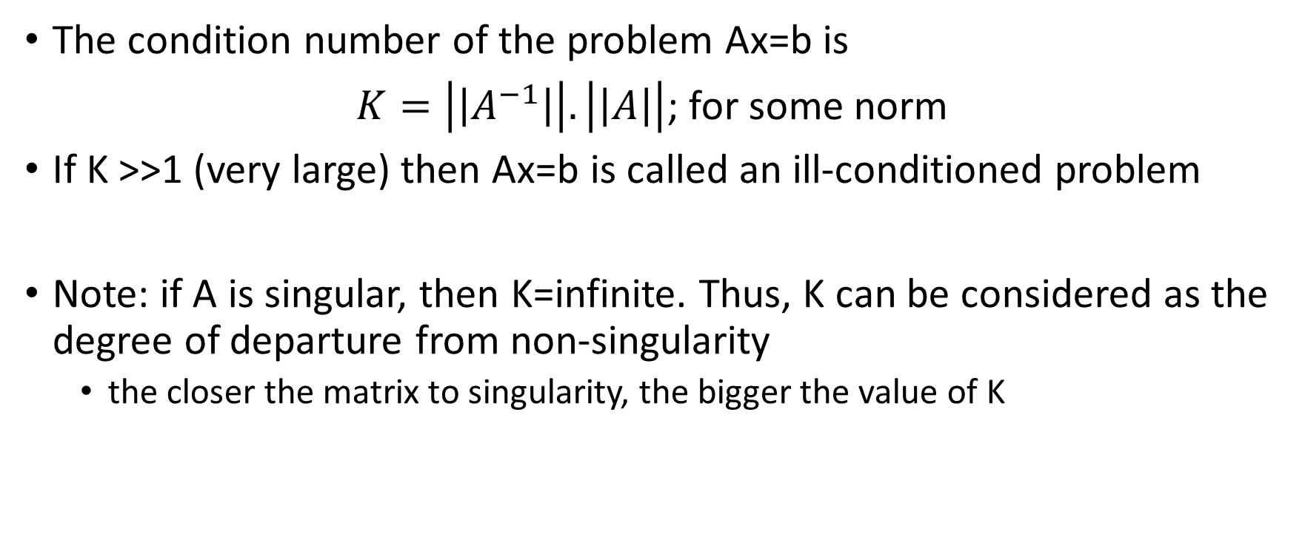
Condition Number
The condition number of the problem Ax=b is
$K=\left|\left|A^{−1}\right|\right|. \left|\left|A\right|\right|$; for some norm
If K >>1 (very large) then Ax=b is called an ill-conditioned problem
Note: if A is singular, then K=infinite. Thus, K can be considered as the degree of departure from non-singularity
the closer the matrix to singularity, the bigger the value of K

Slide 20
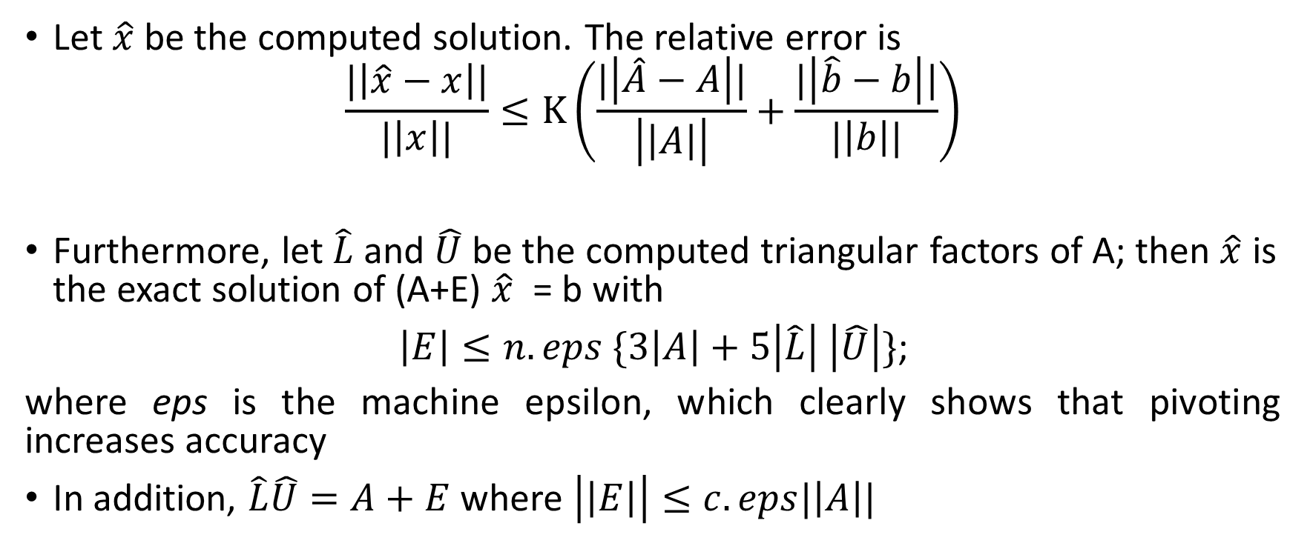
Error Analysis
Let $\hat{x}$ be the computed solution. The relative error is
$$\frac{|\left|\hat{x}−x\right||}{|\left|x\right||}≤Κ\left(\frac{|\left|\hat{A}−A\right||}{\left|\left|A\right|\right|}+\frac{|\left|\hat{b}−b\right||}{|\left|b\right||}\right)$$
Furthermore, let $\hat{L}$ and $\hat{U}$ be the computed triangular factors of A; then $\hat{x}$ is the exact solution of (A+E) $\hat{x}$ = b with
$\left|E\right|≤n.eps \{3\left|A\right|+5\left|\hat{L}\right| \left|\hat{U}\right|\}$;
where eps is the machine epsilon, which clearly shows that pivoting increases accuracy
In addition, $\hat{L}\hat{U}=A+E$ where $\left|\left|E\right|\right|≤c.eps|\left|A\right||$

Slide 21
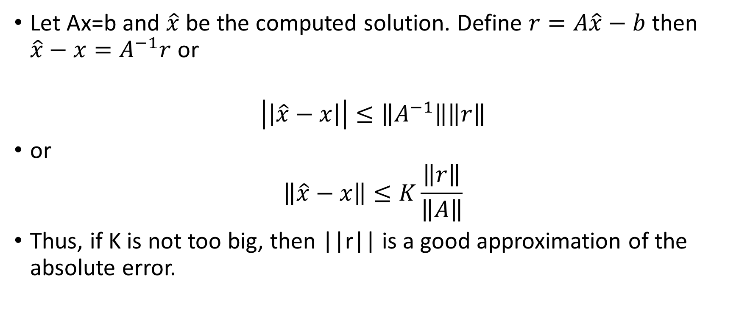
Residual Error
Let Ax=b and $\hat{x}$ be the computed solution. Define $r=A\hat{x}−b$ then $\hat{x}−x=A^{−1}r$ or
$$\left|\left|\hat{x}−x\right|\right|≤\left\|A^{−1}\right\|\left\|r\right\|$$
or
$$\left\|\hat{x}−x\right\|≤K\frac{\left\|r\right\|}{\left\|A\right\|}$$
Thus, if K is not too big, then ||r|| is a good approximation of the absolute error.

Slide 22
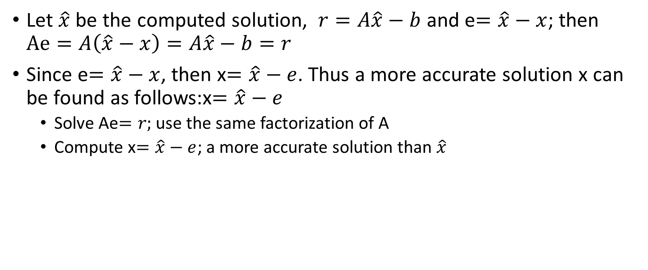
Error Refinement
Let $\hat{x}$ be the computed solution, $r=A\hat{x}−b$ and e$=\hat{x}−x$; then $Ae=A\left(\hat{x}−x\right)=A\hat{x}−b=r$
Since e$=\hat{x}−x$, then x$=\hat{x}−e$. Thus a more accurate solution x can be found as follows:x$=\hat{x}−e$
Solve Ae$=r;$ use the same factorization of A
Compute x$=\hat{x}−e$; a more accurate solution than $\hat{x}$

